Slide 1
France Life Imaging
Organisation, rôle et offre de service

Slide 2
France Life Imaging, point d’accès privilégié de la recherche en imagerie in vivo en France
Un réseau fédérateur couvrant tout le spectre de la recherche en imagerie in vivo
Une approche translationnelle construite autour d’un lien structurel avec la clinique
Un interlocuteur privilégié et reconnu pour la recherche partenariale
Un point d’entrée unique pour trouver les interlocuteurs les mieux à même de répondre à vos besoins

Slide 3









Contexte
Créé en 2012 par le Programme Investissements d’Avenir (PIA2), avec un triple objectif :
Doter la France d’équipements d’imagerie in vivo très innovants
Créer des services de gestion et analyse des données
Mettre à disposition de la communauté des chercheurs, des cliniciens et des industriels ces nouveaux équipements à travers un « guichet unique »
Les équipements acquis par FLI complètent un parc existant

Slide 4
Une structuration autour des plateformes, lieux privilégiés de la recherche en imagerie
Des lieux de regroupement des équipements
Des lieux de convergence des expertises scientifiques, médicales et technologiques
Des lieux d’accueil de projets et d’équipes, de rencontre et d’échanges
Cardiologie – Métabolisme
Oncologie – Neurologie
Disciplines médicales
Technologie
Instrumentation et détecteurs
Modélisation – Séquences IRM
Traitement – analyse
Stockage
Données et images
Chimie
Agents de contraste –Radiochimie
vectorisation et ciblage
Plateforme

Slide 5
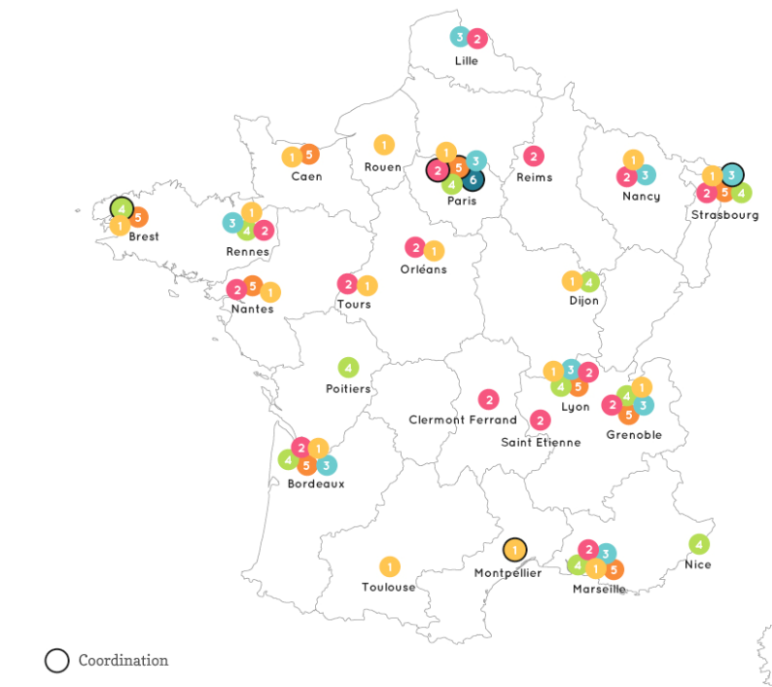

Un réseau fédérateur couvrant tout le spectre de la recherche en imagerie in vivo
Une organisation dédiée aux enjeux et besoins de la recherche en imagerie
Une couverture exhaustive des champs thématiques majeurs du domaine
Une animation de l’ensemble de la communauté à travers de nombreux événements et actions
Plateforme
Diagnostic Imagerie
interventionnelle
Suivi thérapeutique
Agents d'imagerie moléculaire | Instrumentations & Innovations Technologiques
Imagerie Interventionnelle | Traitement et Analyse en Imagerie Multimodale
Formation | Management

Slide 6








Une approche translationnelle construite autour d’un lien structurel avec la clinique
Des équipements implantés au sein des structures hospitalières
Une implication forte dans la recherche clinique
Des expertises sur des champs thérapeutiques spécifiques
Recherche clinique nécessitant de l’imagerie standard
Recherche clinique nécessitant de l’imagerie avancée
Recherche méthodologique en imagerie
Recherche préclinique en imagerie

Slide 7











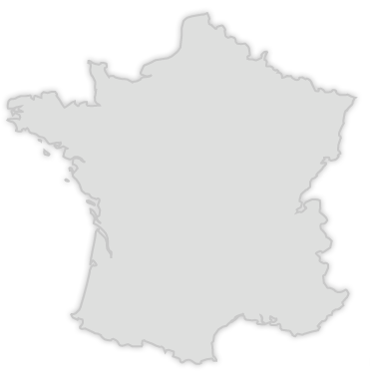































Un interlocuteur privilégié et reconnu pour la recherche partenariale
Une expérience reconnue des partenariats industriels
Une démarche de rapprochement avec l’écosystème industriel
Une approche sur-mesure des partenariats

Slide 8

Un accès simplifié aux ressources et expertises françaises du domaine
Un point d’entrée privilégié pour trouver les interlocuteurs les mieux à même de répondre à vos besoins
Prestation Formation
Collaboration Expertise
Vos besoins
FLI
Réseaux thématiques
Nos ressources
Laboratoires
Plateformes

Slide 9
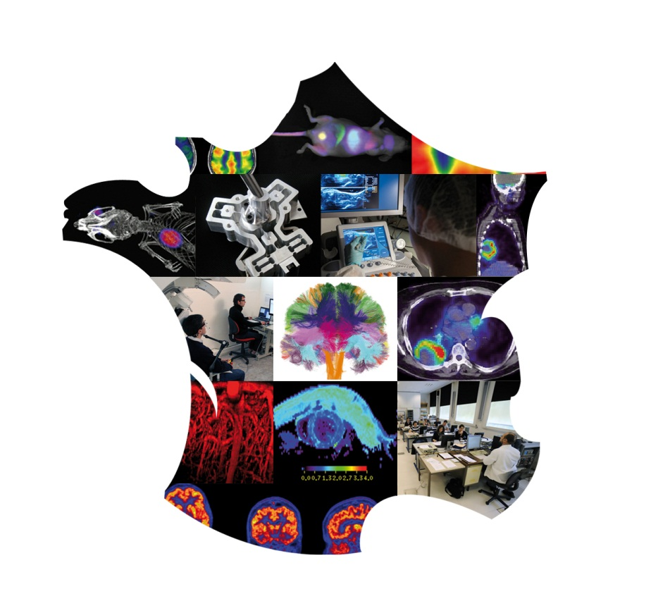
Merci pour votre attention
Pierre Wiltz
Responsable de l’offre de service et des partenariats
pierre.wiltz@cea.fr
www.francelifeimaging.fr

